Slide 1
Reproduction of e-Fold Cross-Validation
Nick Petker

Slide 2
Zusammenfassung
Dynamische Alternative zum k-fold Cross-Validation basierend auf einer Abbruchsbedingung
Abbruchsbedingung ist Stabilitätszähler, hier Abbruch bei erreichung von Wert 2
Zählerwert wird erhöht falls aktueller Standardabweichung besser oder klein genug zum vorherigen Wert besitzt
Ziel ist dynamische und energieeffiziente Alternative zum k-fold Cross-Validation zu erstellen ohne große Performance Unterschiede

Slide 3
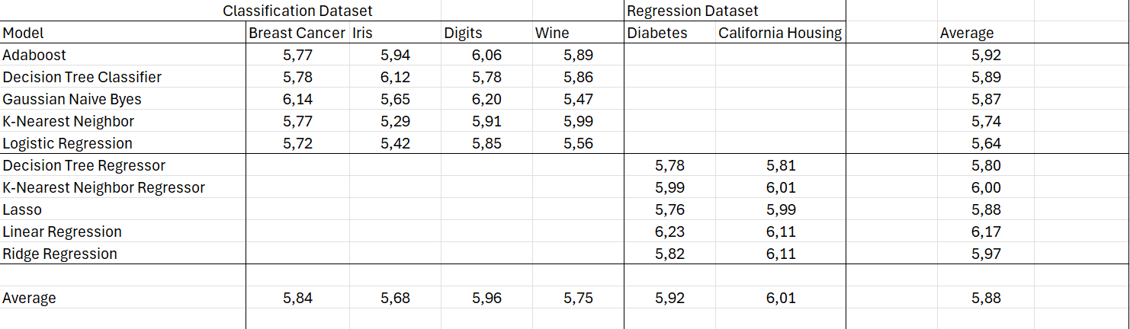
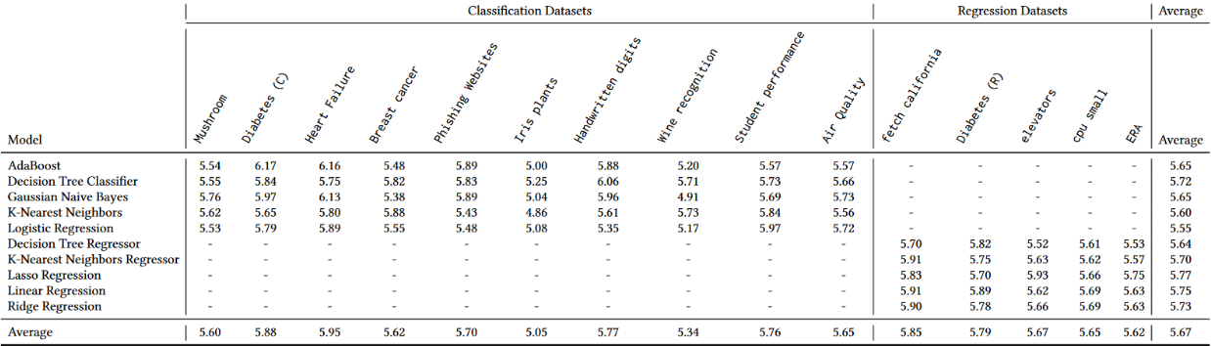
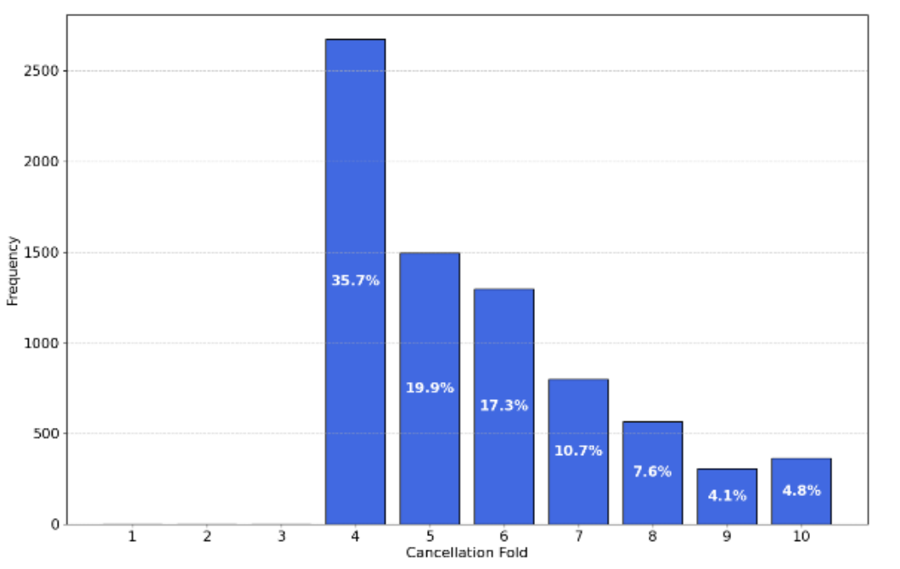
Folds
Reproduzierten Werte
Werte aus Paper

Slide 4
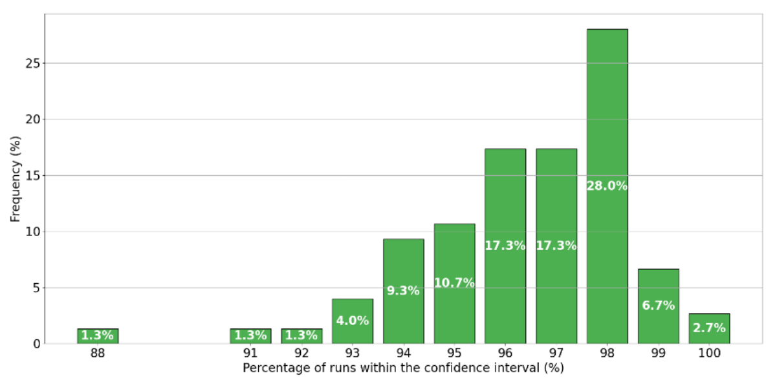
Confidence Interval with t-value 95%
Reproduzierten Werte
Werte aus Paper

Slide 5
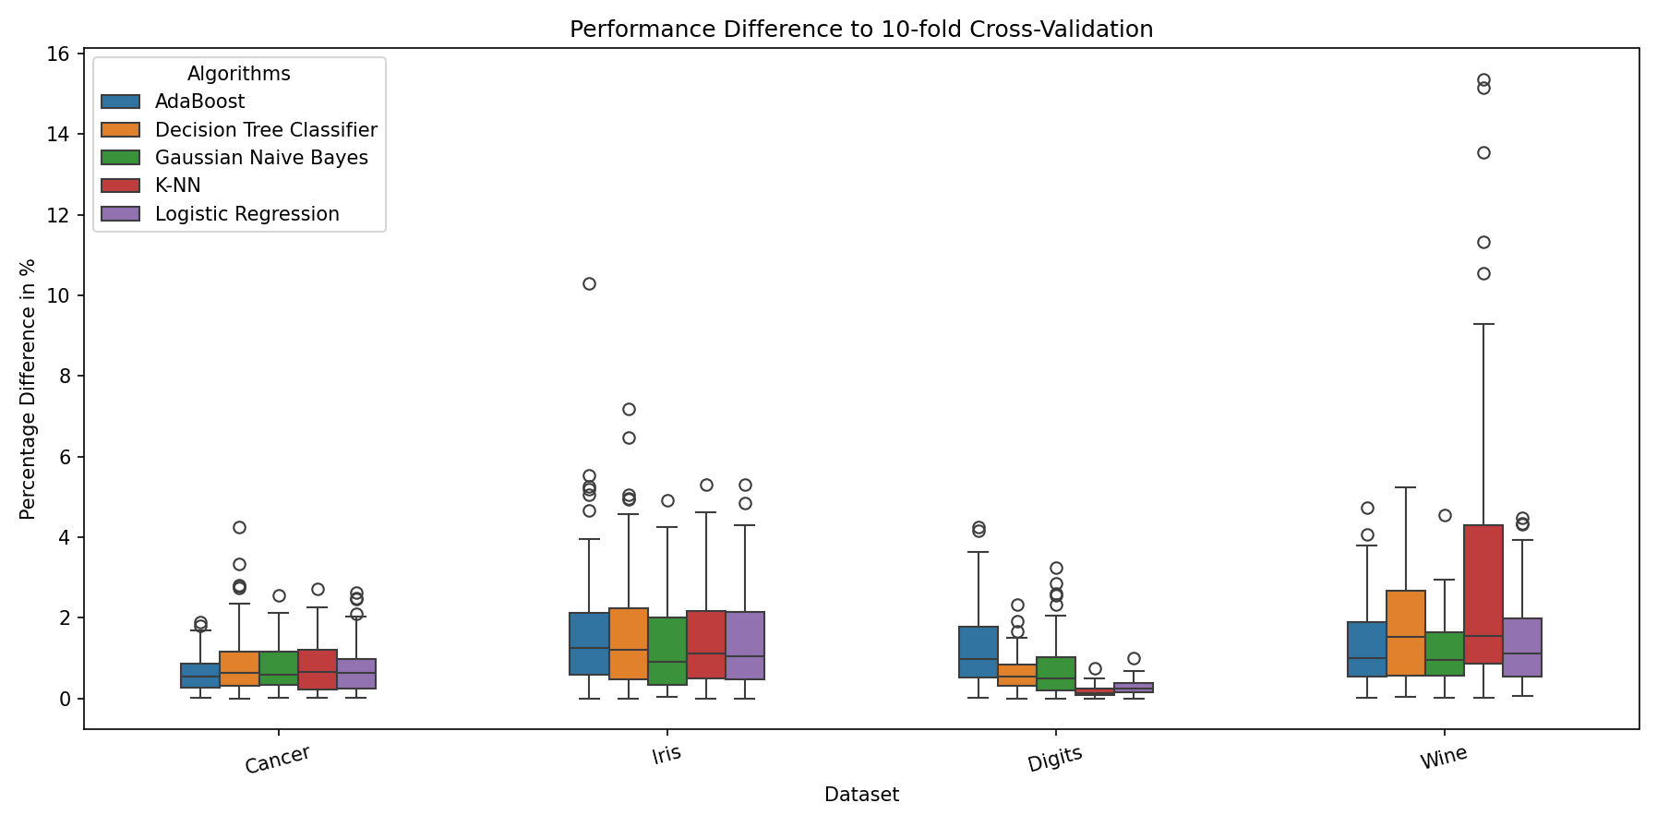
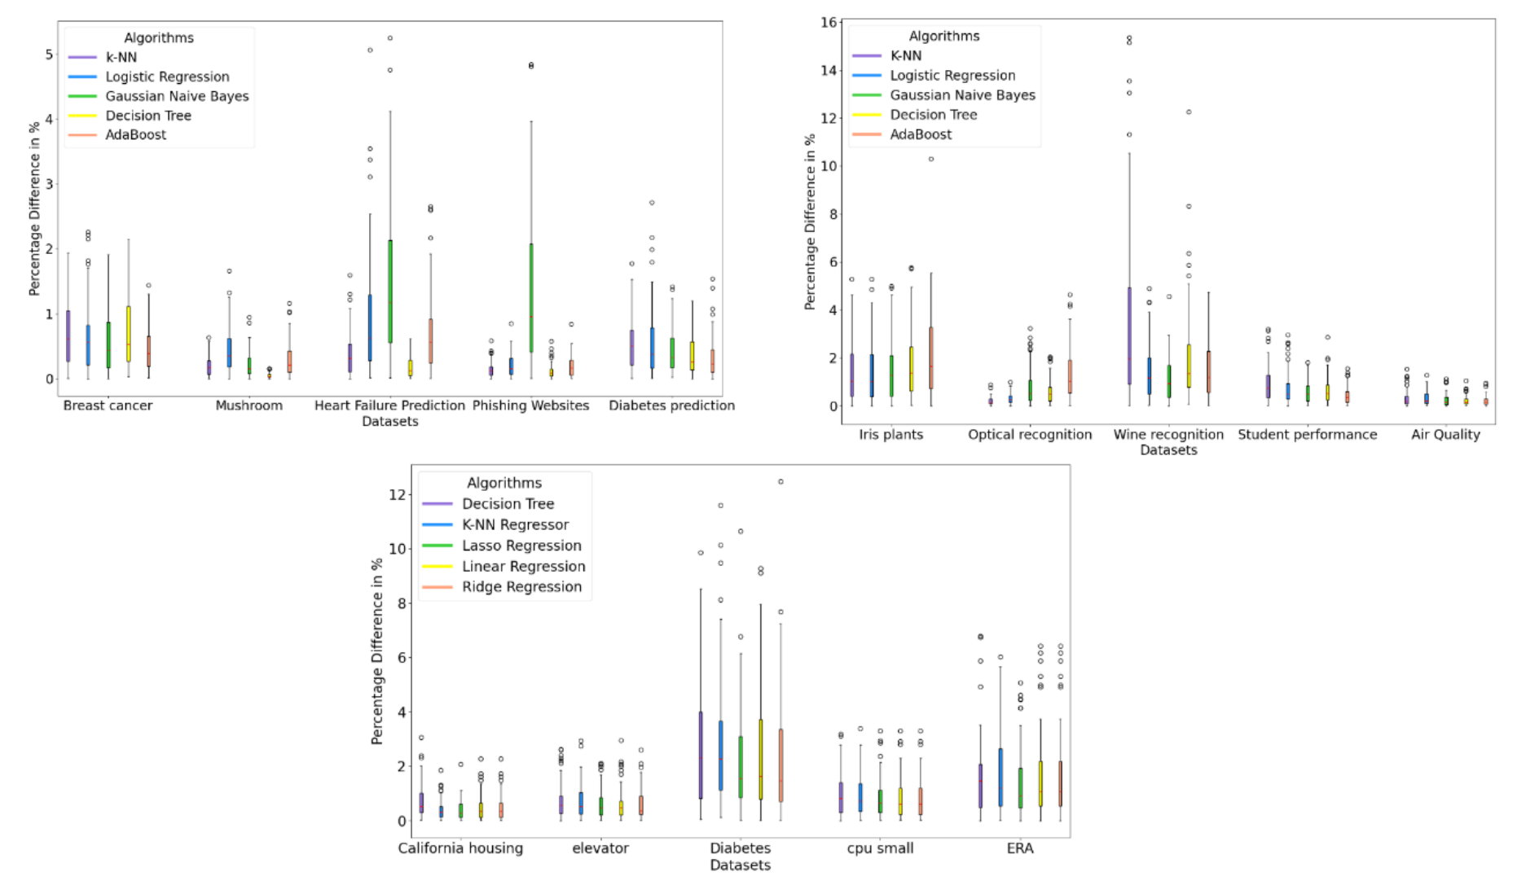
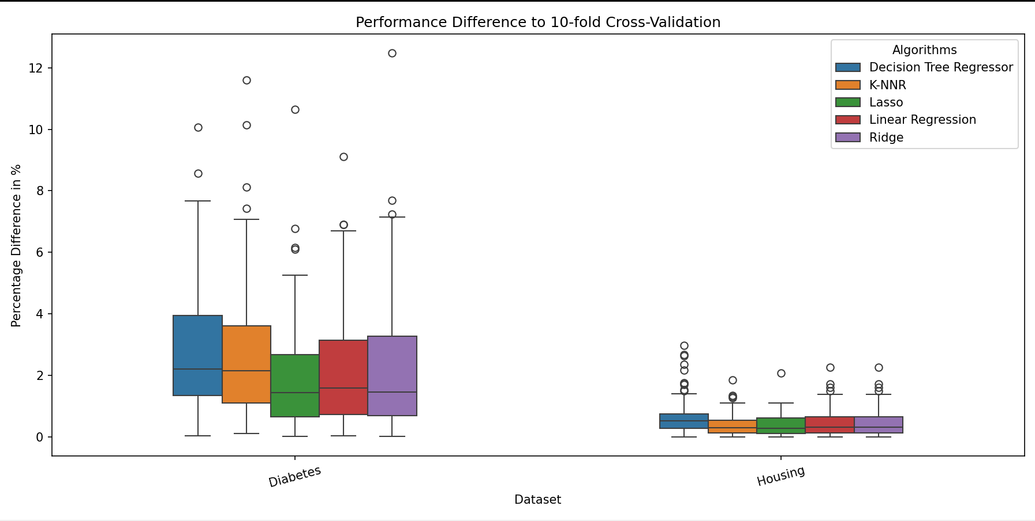
Procent Difference with e<10

Slide 6

Github
Github-Link: https://github.com/ShadNick/Evaluation-of-e-Fold-Cross-Validation
Paper: https://arxiv.org/pdf/2410.09463

Slide 7
Vielen Dank
Kontakt
Nick Petker
nick.petker@stundent.-uni-siegen.de
uni-siegen.de

Slide 8
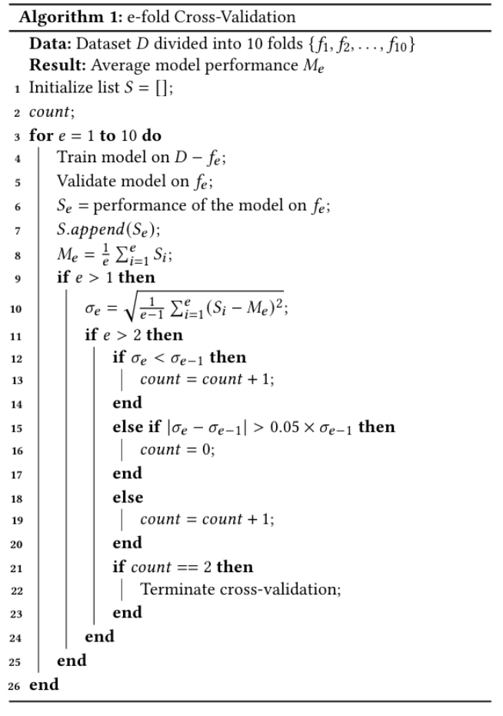
k = 10 per StratifiedKFold Methode geteilt, mit 9:1 Split für Training & Evaluierung
Abbruchbedingung count = 2 soll Stabilität zeigen
15 Datasets (10 Classification, 5 Regression) mit 10 Algorithmen (5 für Classification, 5 für Regression, Herkünfte von scikit-learn)
Default Parameter für Algorithmen, keine Hyperparameter Optimierung
Performance Metriken: - Binary Classification: F1-Score - Multi-Class Classification: weighted F1-Score
- Regression: Mean Absolute Error
3 Datensätze haben Pre-Processing: - Diabetes prediction: - textual variable gender to numeric values (usuable analysis) - removed textual smoking_history (reduced complexity) - Air Quality: removed RecordID (no use for modeling)
- Student performance: removed StudentID (same reason)
Percent Difference: Binary Classification: <1% outliner up to 5%
MultiClass Classification: <2%, outliner up to 15%
Regression: <3%, outliner up to 12%

